Slide 1
مَركَزُ التَّربِيَّةِ الدّينِيَّة
يُقَدِّمُ كِتابَ الأساسيَّ الأَوَّل

Slide 3
اللِّقاءُ التّاسِع
يا يَسوع: إِنَّهُ ميلادُك!

Slide 5
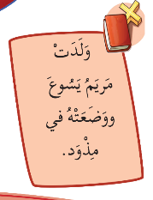
أصدِقائي...
شو برأيكم رَح نتعلم اليوم!

Slide 6
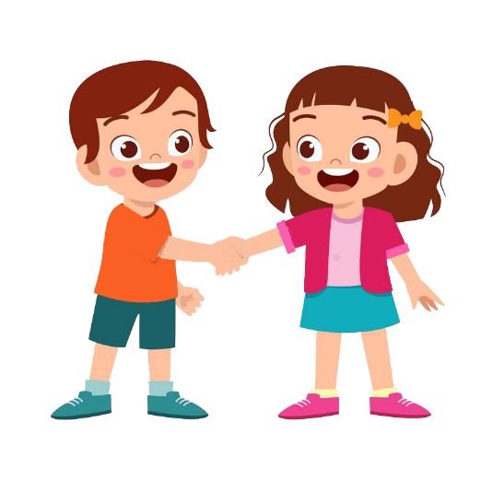
نِفهَم إِنّو ميلاد يَسوع عبّا الدّني فَرَح ونور وسَلام!
نخَبِّر كيف وُلِد يَسوع بِبَيت لَحم وكيف نحَطّ بِمِزوَد

Slide 7
وهَلَّق رَح إِطلُب مِنكُن إِنّو نِرسُم إِشارِة الصَّليب

Slide 8
بِاسْمِ الآبِ والابن والرُّوح القُدُس، الإِلَه الواحِد،
آمين

Slide 9
خَلّونا نوقَف،
نِفتَح إيدَينا تَ
نقلّو لَلرَّبّ:

Slide 10
يا رَبّ،
إفتَحْ قُلُوبَنا لِنَفهَمَ كَلِمَتَك

Slide 11
لَمين بَعَت الله مَلاكو تَ يبَشرو بولادِة إبنو؟

Slide 12
بَعَتو لَمَريَم تَ يبَشّرها إنّها رَح تصير إمّ إبنو بَس ما حَبّ يِتركها وَحدها.

Slide 13
فَ بَعَت المَلاك لَخَطيبها يوسُف وقَلْلو

Slide 14
ما تْخاف تاخُد مَريَم عَ بَيتَك،
لأَنُّو يَلْلي بِبَطْنا جايي مِنِ الرُّوحِ القُدُس

Slide 15
ومِن وَقتا صارو تنَيناتُن ناطرين

Slide 16
وهِنِّي نَاطْرِين، صَدَر أَمْر مِن أُغوسْطُس قَيصَر (المَلِك) بإحْصاء كِلّ سِكّان مَمْلَكْتو

Slide 17
صار كِلّ واَحَد يرُوح عَ مَدِينْتُو تَ يْسَجِّل إسْمُو فِيَا.

Slide 18
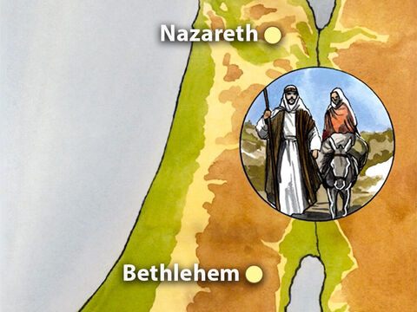
ويُوسُف يَلْلي كان بمَدِينِة النَّاصرة بِمَنطَقِةِ الجَلِيل، راح عَ مَدِينِة داوود اللِّي إسْما بَيت لَحم، بِمَنطَقِةِ اليَهودِيِّة،
لِ أَنُّو كان مِن بَيت داوود وسْلِيلْتُو، تَ يْسَجِّل إسْمو هَونيك..

Slide 19
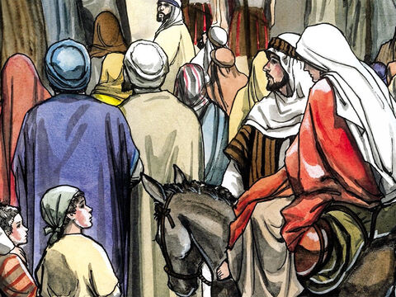
راح هُوِّي ومَريَم اللِّي كانِت
حِبْلَى بِيَسوع.

Slide 20
هِنِّي وهُونِيك، إجا وَقت تْوَلِّد
هِنِّي وهُونِيك،
إجا وَقت تْوَلِّد

Slide 21
وقد ما كان في عَجقَة بِبَيت لَحم، ما لِقيو مَطرَح
مَحَل ما بْيِسْتَقْبلو الضُّيوف.
(يَعني مِتِل الأوتيل هَلّق)

Slide 22
كِرمال هيك
راحوا عَ مغارة
بِيرَبُّو فيها
الحَيَوانات.

Slide 23
وهونيك وَلَدَت مَريم يَسوع،
ولَفِّتُو، ونَيَّمِتُو بِمِذْوَد!

Slide 24
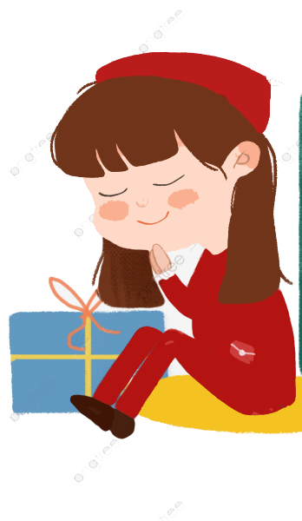
وكِلّ سِنِة، مْنِرجَع منِتْذَكَّر يَلْلي صار بِبَيت لَحم، ومْنِتْذَكَّر مَحَبِّة اللّه يَلْلي خَلِّتُو
يِبْعَت إبْنُو لَعِنَّا.

Slide 25
وهَلّق صَلّوا مَعي هَالصّلاة

Slide 26
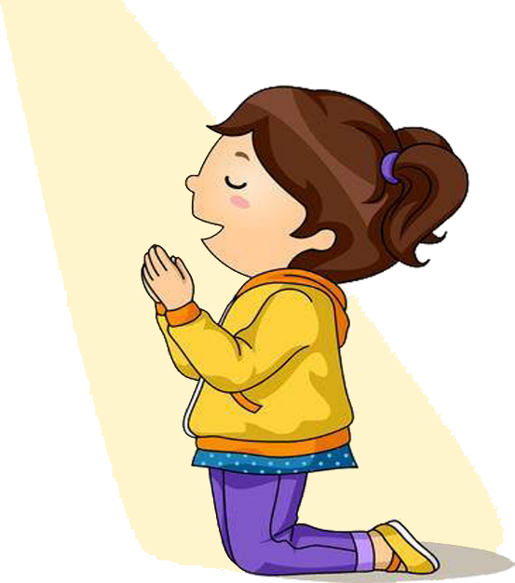
يا رَبِّي يَسوع،
ولِدِت بِمَكان مُتْواضِع، بِمِذْوَد.
بِشْكْرَك، لأنَّكَ قْبِلْت
إنَّك تْصِير بَشَر لَحتَّى تْخَلِّصْنا !

Slide 27
مِن بَعد ما سْمِعنا المُحادثَة، رَح إِسأَلكُن كَم سُؤال

Slide 28
شو إسم الأمبراطُورِ يَلْلي أَصدَرَ الأَمر بالإِحْصاء؟

Slide 29
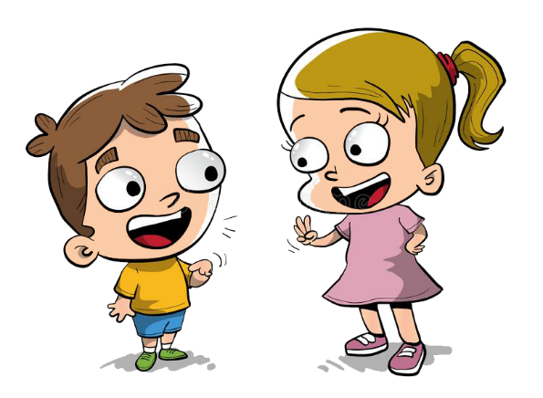
أوغسطس قَيصَر
بيِحضَر اللَّه وبيَعطِينا
ذاتو وفَرَحو.
الملاك اسمو جبرائيل
والبنت اسمها مريم

Slide 30
شو يعني؟ شو كان لازم يَعِملو النّاس؟

Slide 31
يروحوا يسَجلوا أَسْاميهن بمَدِينة عَيلِتهُن!
بيِحضَر اللَّه وبيَعطِينا
ذاتو وفَرَحو.
الملاك اسمو جبرائيل
والبنت اسمها مريم

Slide 32
لَوين راح يوسُف مَع مَريَم تَ يِتسَجّل؟

Slide 33
عَ مَدينِة بَيت لَحم
بيِحضَر اللَّه وبيَعطِينا
ذاتو وفَرَحو.
الملاك اسمو جبرائيل
والبنت اسمها مريم

Slide 34
وشو صار هونيك؟

Slide 35
إِجا وَقت وِلادِة مَريَم بَس ما لِقيوا مَطرَح تَ يِنزَلوا فيه
بيِحضَر اللَّه وبيَعطِينا
ذاتو وفَرَحو.
الملاك اسمو جبرائيل
والبنت اسمها مريم

Slide 36
وشو عِمْلوا؟ وَين راحوا؟

Slide 37
راحوا عَ مغارَة بيحِطّوا فيها الحَيَوانات... وهونيك وَلَدَت مَريَم يَسوع وحَطِتّو بِمِزوَد!
بيِحضَر اللَّه وبيَعطِينا
ذاتو وفَرَحو.
الملاك اسمو جبرائيل
والبنت اسمها مريم

Slide 38
وهَلَّق قولوا وَرايي هَالجِملِة يَلْلي بَدّي ياها تِنحِفِر بِقلوبكُن

Slide 40
يَلّا جَربوا عمِلوا هَالنَّشاط!

Slide 42
الإجابَة

Slide 43
ومنِختُم لِقاءْنا اليَوم بِهالصَّلاة وبِهالتَّرنيمة

Slide 46
باي باي، منِلتِقي بِالأسبوع القادِم.

